Slide 1
PRESENTATION DE MON PARCOURT

Slide 2
PRESENTATION DE MON PARCOURT
Activité – Type 1 : Développer la partie front-end d'une application web ou web mobile Sécurisée - Installer et configurer son environnement de travail en fonction du projet web ou web Mobile Maquetter des interfaces utilisateur web ou web mobile Réaliser des interfaces utilisateur statiques web ou web mobile Développer la partie dynamique des interfaces utilisateur web ou web mobile Activité – Type 2 : Développer la partie back-end d'une application web ou web mobile Sécurisée Mettre en place une base de données relationnelle Développer des composants d'accès aux données SQL et NoSQL Développer des composants métier coté serveur Documenter le déploiement d'une application dynamique web ou web mobile

Slide 3
Vite & Gourmand
Application web de restauration événementielle
Samuel Metelus · Titre professionnel Développeur web et web mobile
Exemples de pratique professionnelle : Activités types 1 et 2
Notes:
Me présenter en 20 secondes. Annoncer le plan : parcours, contexte, puis AT1 (front-end) et AT2 (back-end) dans l’ordre du dossier. Rappeler que le jury a les deux exemplaires papier du DP.

Slide 4
Mon parcours et le choix du projet
Formation Développeur web et web mobile chez Studi
Projet ECF réalisé du 04/01/2024 au 28/04/2025
Projet choisi car il couvre tout : maquettes, interface, base de données, sécurité, déploiement
Réalisé seul, avec la documentation officielle Symfony, Doctrine et PHP
Ce que j’en retiens : autonomie et méthode
2
Notes:
Compléter avec ton parcours personnel avant Studi (à écrire toi-même : métier précédent, motivation). Justifier le choix : un seul projet qui illustre les deux activités types.

Slide 5
Contexte et objectifs
Entreprise bordelaise fondée il y a 25 ans par Julie et José
Menus renouvelés, envoyés par e-mail à une clientèle fidèle
Besoin : application web pour élargir le public et prendre des commandes
Visibilité
Consultation
Commande
Administration
Sécurité
Être trouvé sur Internet
Parcourir plats et menus
Panier et commande en ligne
Gérer menus, plats, commandes
Accès selon le rôle
3
Notes:
Cahier des charges en 1 minute. Les 5 objectifs serviront de fil conducteur : je les retrouve dans la synthèse finale.

Slide 6
Activité type 1
Développer la partie front-end d’une application web ou web mobile sécurisée
Notes:
Annoncer le contenu : environnement, charte, maquettes, intégration. Durée conseillée : environ 6 minutes.

Slide 7
Environnement et outils
Symfony 8, PHP 8.5
Composer, Symfony CLI
Git, GitHub
VS Code
Figma, Canva
Framework MVC, protections CSRF, XSS, injection SQL
Dépendances et serveur local
Versions, branche develop
Éditeur
Maquettes, images
symfony new ViteGourmand --webapp
Pourquoi Symfony ? Structure claire, évolutivité, sécurité native.
4
Notes:
Question probable : pourquoi Symfony plutôt que PHP natif ou Laravel ? Réponse : projet structuré et maintenable, sécurité intégrée (CSRF, échappement Twig, requêtes préparées Doctrine), respect du MVC.

Slide 8
Pile technique en couches
Interface
Twig
Bootstrap
AssetMapper
Chart.js
Application
Symfony 8
PHP 8.5
Symfony Security
EasyAdmin
Données
Doctrine ORM
MySQL
Doctrine ODM
MongoDB
Infrastructure
Heroku + Apache
JawsDB
MongoDB Atlas
GitHub
Brevo
5
Notes:
Lire la pile de bas en haut : infrastructure, données, application, interface. Chaque couche ne parle qu’à celle du dessous.

Slide 9
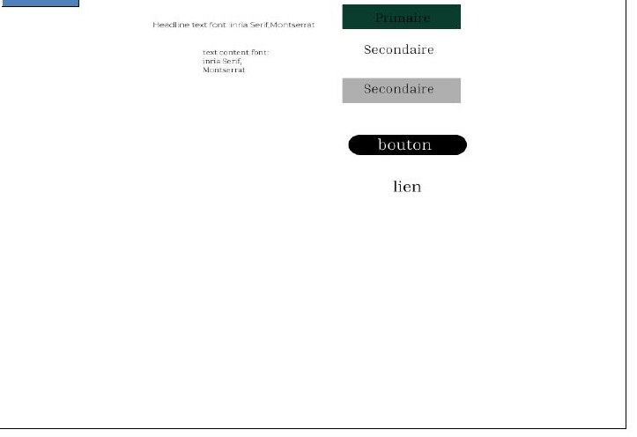
Charte graphique
Vert profond en primaire, gris en secondaire
Polices : Inria Serif et Montserrat
Boutons noirs arrondis
Définie avant les maquettes pour garder une interface cohérente
cf. annexes activité 1, fig. 1a
6
Notes:
Expliquer le lien entre charte et lisibilité : contraste du texte clair sur vert foncé, hiérarchie des boutons.

Slide 10
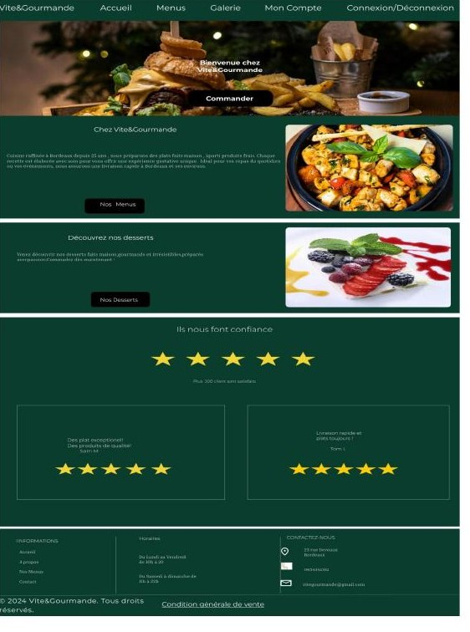
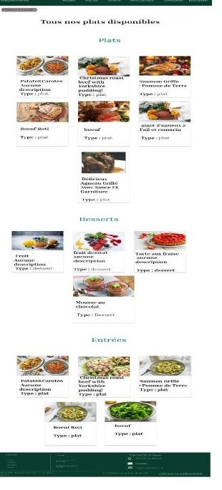
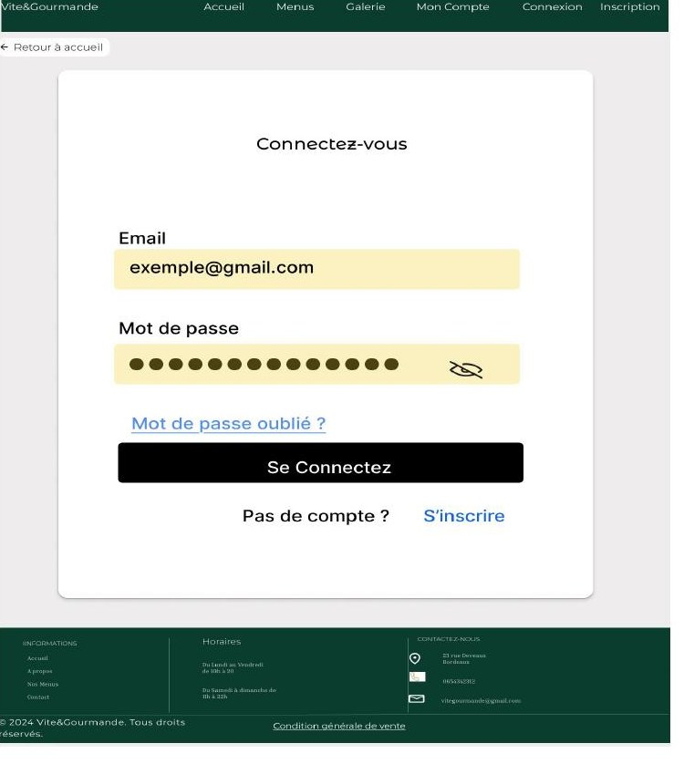
Maquettes desktop
cf. annexes activité 1, fig. 2b (accueil), 2d (catalogue), 2f (connexion)
7
Notes:
Méthode : wireframe d’abord (structure), puis maquette (charte appliquée). Citer les figures 2a, 2c, 2e pour les wireframes. Valider l’ergonomie et la navigation avant de coder.

Slide 11

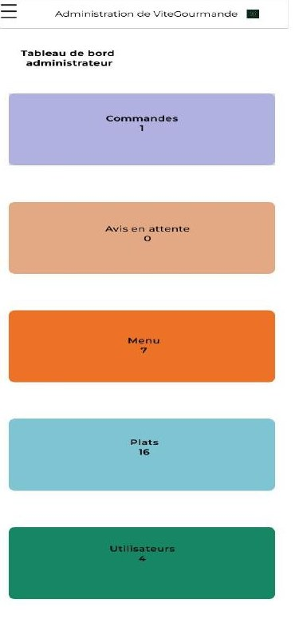
Maquettes mobile
Menu burger, sections empilées
Grille de plats sur 2 colonnes
Tableau de bord admin en cartes
cf. annexes activité 1, fig. 2h (accueil mobile) et 2l (admin mobile)
8
Notes:
Approche adaptative : mêmes contenus, mise en page réorganisée. Wireframes mobiles : fig. 2g, 2i, 2k.

Slide 12
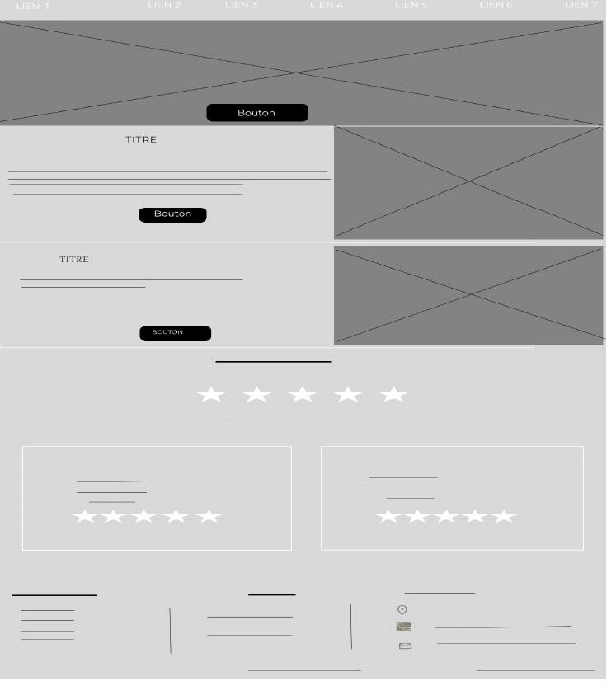
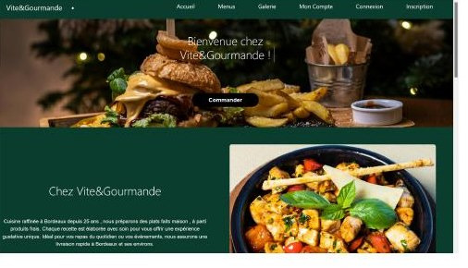
Du wireframe au site : Accueil
Wireframe
Maquette Figma
Site réel
De la structure à la page réelle : la maquette applique la charte, le site reprend la maquette.
cf. annexes activité 1, fig. 2a, 2b ; manuel utilisateur
9
Notes:
Montrer que le site suit la maquette. Écarts possibles : cite-les honnêtement (par exemple le champ téléphone ajouté à l’inscription).

Slide 13
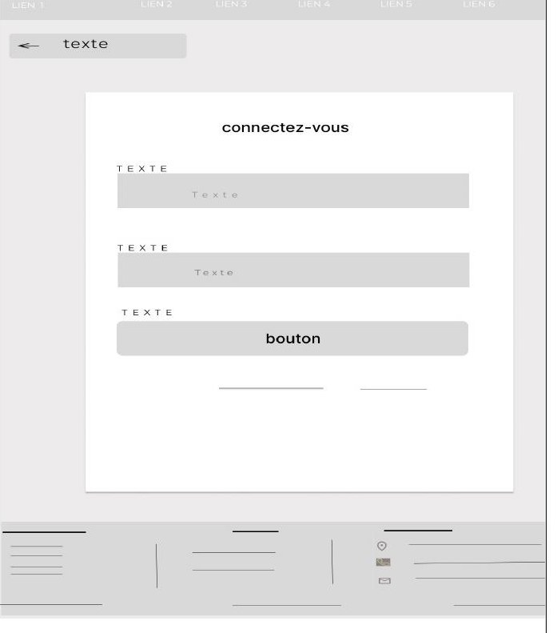
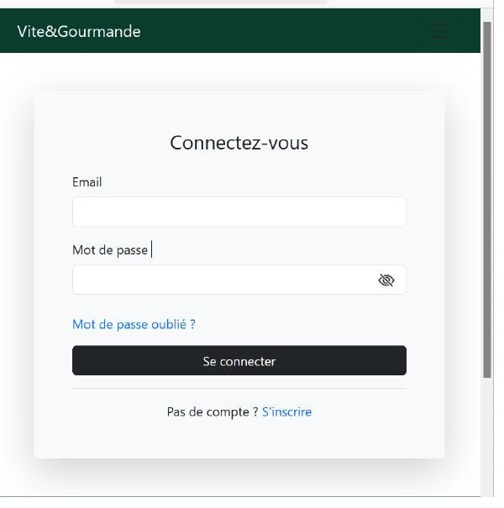
Du wireframe au site : Connexion
Wireframe
Maquette Figma
Site réel
Même formulaire à chaque étape : e-mail, mot de passe, lien de récupération et d’inscription.
cf. annexes activité 1, fig. 2e, 2f ; manuel utilisateur
10
Notes:
Montrer que le site suit la maquette. Écarts possibles : cite-les honnêtement (par exemple le champ téléphone ajouté à l’inscription).

Slide 14
Intégration et interfaces dynamiques
HTML, CSS et Bootstrap à partir des maquettes
Twig : sépare la logique de la présentation
Pages responsives, ordinateur et smartphone
Menus lus en base de données
Formulaires sécurisés par jeton CSRF (inscription, connexion, commande)
Carrousel d’avis : uniquement les avis approuvés
cf. annexes activité 2, fig. 3a et 3j (accueil), 3i (inscription)
11
Notes:
Montrer le lien maquette vers page réelle. Question probable : comment testes-tu le responsive ? Réponse honnête : outils de développement du navigateur et appareils réels. Ne pas prétendre à des tests automatisés si tu n’en as pas fait.

Slide 15
Activité type 2
Développer la partie back-end d’une application web ou web mobile sécurisée
Notes:
Annoncer : conception, base de données, composants d’accès aux données, composants métier, administration, déploiement. Durée conseillée : environ 8 minutes.

Slide 16
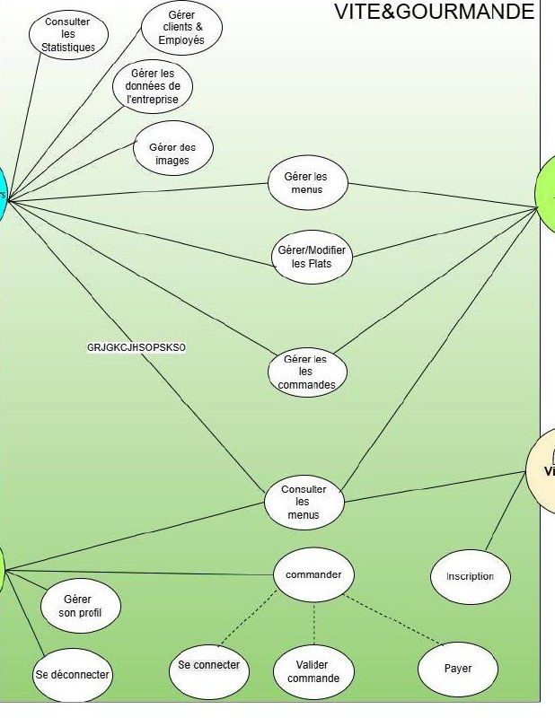
Conception : cas d’utilisation
Visiteur : consulter les menus, s’inscrire
Client : commander, gérer son profil
Employé : gérer menus, plats, commandes
Administrateur : tout, plus statistiques, clients, employés, images
cf. annexes, fig. 5a
12
Notes:
Les rôles justifient la sécurité par rôle : ROLE_USER, employé, administrateur. Relier chaque acteur aux accès protégés.

Slide 17
Rôles et droits d’accès
Fonctionnalité | Visiteur | Client | Employé | Admin
Consulter menus, plats, galerie, avis | Oui | Oui | Oui | Oui
Créer un compte | Oui | - | - | -
Commander, gérer son compte | - | Oui | - | -
Modifier ou annuler une commande (à la demande du client) | - | Les siennes | Oui | Oui
Gérer les commandes et les menus | - | - | Oui | Oui
Gérer plats, avis, utilisateurs, employés, images | - | - | - | Oui
Statistiques (dashboard EasyAdmin) | - | - | - | Oui
cf. README (fonctionnalités par rôle) et annexes, fig. 5a
13
Notes:
Chaque ligne se vérifie dans le code : rôles stockés dans user.roles, routes /admin réservées, EasyAdmin filtré par rôle. Sois prêt à montrer où l’accès est refusé à un client.

Slide 18
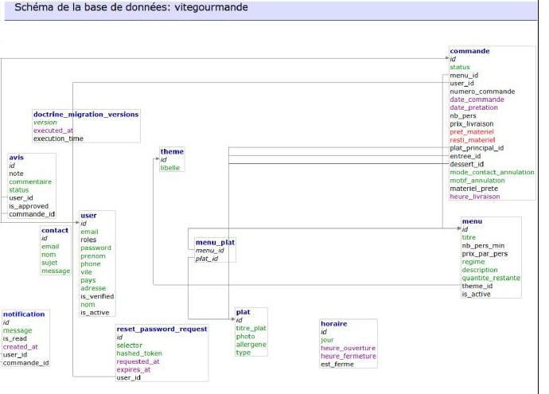
Base de données
MySQL : source de vérité des données métier, relations définies par les entités Doctrine
Tables : user, menu, plat, commande, avis, theme, horaire, contact, notification
Migrations pour créer et faire évoluer la structure
MongoDB : activité et statistiques (diapo suivante)
cf. annexes, fig. 4a
14
Notes:
Expliquer les relations : une commande a un menu et un client ; un menu a des plats (table menu_plat) et un thème. En production, MySQL tourne sur JawsDB (Heroku). Le MCD montre la partie relationnelle uniquement ; les statistiques de consultation sont dans MongoDB.

Slide 19
Base de données hybride : MySQL et MongoDB
MySQL : données métier
MongoDB : données d’activité
Utilisateurs, rôles, menus, plats, commandes, avis, thèmes, horaires, notifications.
Source de vérité, gérée par Doctrine ORM et les migrations.
Collection restaurant_activity : consultations de menus et de plats, date, utilisateur éventuel, métadonnées.
Aucune copie des menus ni des plats.
Un visiteur consulte un menu : Symfony le lit dans MySQL
RestaurantActivityService écrit l’événement dans MongoDB
Le dashboard EasyAdmin agrège les données (Chart.js)
Menus les plus consultés, évolution sur 7 jours
{
"type": "menu_view",
"menuId": 1,
"userId": 1,
"date": "2026-09-27T21:17:12Z",
"metadata": {"page": "menu_show"}
}
cf. README, architecture des bases de données
15
Notes:
Pourquoi deux bases ? MySQL convient aux données relationnelles et transactionnelles (commandes, utilisateurs). MongoDB convient aux événements horodatés, nombreux et sans jointure, et à leurs agrégations. Doctrine ODM fait le lien avec le document RestaurantActivity. Question probable : que se passe-t-il si MongoDB est indisponible ? Réfléchis à ta réponse : le site doit rester utilisable, seules les statistiques sont touchées.

Slide 20
Modèle de données : relations principales
Relations
Champs notables
Un utilisateur passe plusieurs commandes
Un utilisateur publie plusieurs avis, liés à une commande
Une commande porte sur un menu et un utilisateur
Un menu appartient à un thème
Menu et plat : relation plusieurs à plusieurs (menu_plat)
Une commande référence un plat principal, une entrée et un dessert
commande : statut, numéro, dates, nombre de personnes, prix de livraison, heure de livraison, matériel prêté ou restitué, motif d’annulation
menu : titre, nombre de personnes minimum, prix par personne, régime, quantité restante, actif
user : e-mail, rôles, mot de passe haché, e-mail vérifié, compte actif
reset_password_request : jeton haché avec expiration
cf. annexes, fig. 4a
16
Notes:
Le schéma vient de la base réelle. Prépare deux explications : pourquoi menu_plat est une table de jointure, et pourquoi le jeton de réinitialisation de mot de passe est stocké haché avec une date d’expiration.

Slide 21
Relations entre les entités
user
e-mail, rôles, mot de passe haché
commande
statut, dates, nb personnes
menu
titre, prix par personne
plat
titre, type, allergène
1 à N
N à 1
N à N
1 à N
1 à N
N à 1
notification
message, lu ou non
avis
note, commentaire, approuvé
theme
libellé
Un avis est aussi lié à son auteur (user). La table menu_plat porte la relation entre menus et plats.
cf. annexes, fig. 4a
17
Notes:
Version simplifiée du MCD : lire les cardinalités de gauche à droite. Un utilisateur a plusieurs commandes, chaque commande concerne un menu, un menu a un thème et plusieurs plats.

Slide 22
Architecture de production
Heroku
JawsDB
MySQL : données métier
DATABASE_URL
Apache
heroku-php-apache2 public/
Navigateur
client
HTTPS
MongoDB Atlas
activité et statistiques
MONGODB_URI
Symfony 8 / PHP 8.5
Doctrine ORM et ODM, Security, EasyAdmin
Brevo
envoi des e-mails
GitHub
branche develop
MAILER_DSN
git push
18
Notes:
Les secrets vivent dans les Config Vars Heroku. Le code ne connaît que les noms des variables. Si MongoDB est indisponible, seules les statistiques sont touchées.

Slide 23
Architecture et composants métier
Entité
Repository
Contrôleur
Vue Twig
Une table, ses attributs et relations
Requêtes Doctrine
Reçoit la requête, appelle le repository
Affiche la page
CRUD complet testé : créer, afficher, modifier, supprimer
Formulaires Symfony avec validation des saisies
Règles métier : gestion des commandes, contrôle des données
Documentation technique rédigée pour le déploiement
19
Notes:
Dérouler un exemple : afficher les menus. Requête, MenuController, MenuRepository, menu/index.html.twig. C’est la question la plus probable du jury.

Slide 24
Cheminement d’une requête (MVC)
Requête
GET /menu
Routeur
attribut #[Route]
Contrôleur
MenuController
Repository
findByFilters()
MySQL
via Doctrine
Réponse
page HTML
Vue Twig
menu/index.html.twig
Le contrôleur interroge le repository, reçoit les entités et les transmet à Twig, qui produit la page.
HTML rendu
20
Notes:
Schéma à dérouler à voix haute avec un exemple précis : la page des menus avec filtres. C’est la question la plus fréquente du jury.

Slide 25
Parcours d’une commande
1. Choisir
2. Se connecter
3. Commander
4. Suivi
5. Modifier ou annuler
Menu, nombre de personnes minimum, prix par personne, quantité restante
Commande réservée aux clients connectés
Date de prestation, heure de livraison, nombre de personnes, plat principal, entrée, dessert
Statut de la commande et notifications au client
Mode de contact et motif d’annulation enregistrés
Le prix de livraison et le matériel prêté ou restitué sont suivis dans la commande
Un employé peut modifier ou annuler à la demande du client
Un avis peut être rattaché à une commande, et modéré avant publication
cf. annexes, fig. 3b, 3f et 4a
21
Notes:
Dérouler le parcours sur le site déployé. Point à préparer : comment la quantité restante est décrémentée, et ce que devient une commande annulée.

Slide 26
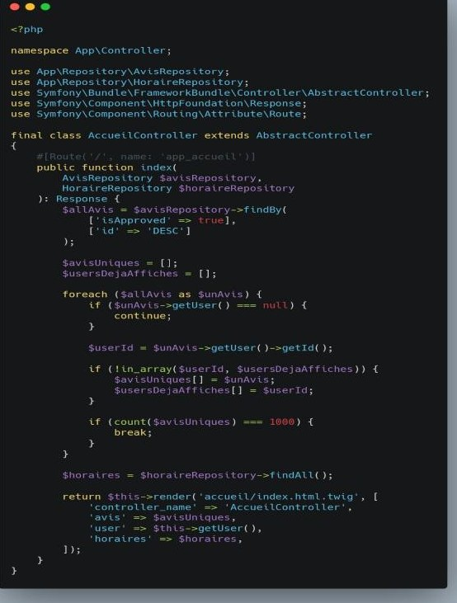
Extrait : contrôleur de la page d’accueil
Injection des repositories AvisRepository et HoraireRepository
Avis filtrés sur isApproved, du plus récent au plus ancien
Un seul avis affiché par utilisateur, limite de 1000
Horaires lus en base et transmis à Twig
Rendu de accueil/index.html.twig avec avis, utilisateur et horaires
cf. annexes activité 2, fig. 3a
22
Notes:
Montre le lien contrôleur, repository, vue. Le contrôleur ne contient pas de SQL. Question possible : pourquoi ne pas afficher les avis non approuvés ? Réponse : modération par l’administrateur.

Slide 27
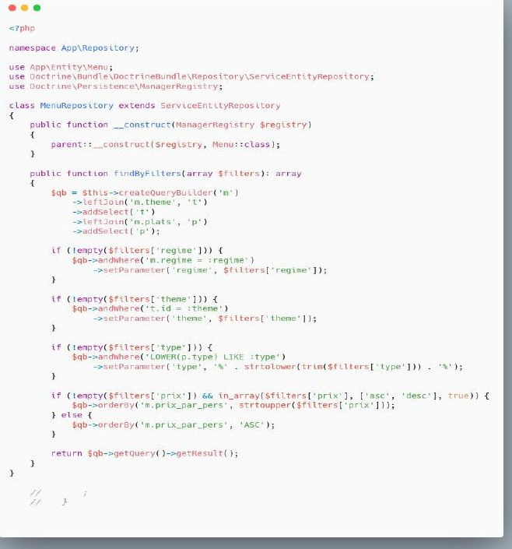
Extrait : filtres du catalogue
findByFilters() dans MenuRepository
QueryBuilder avec jointures thème et plats
Filtres : régime, thème, type, tri par prix
Paramètres liés : protection contre l’injection SQL
cf. annexes activité 2, fig. 3c
23
Notes:
Expliquer setParameter : la valeur n’est jamais concaténée dans la requête. Signaler que le fichier contient des lignes commentées résiduelles à nettoyer.

Slide 28
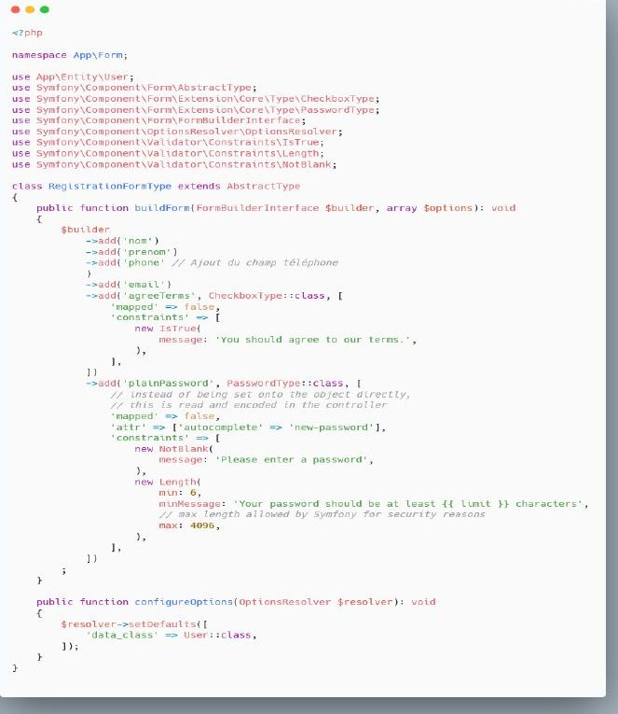
Extrait : inscription sécurisée
Champs : nom, prénom, e-mail, téléphone, mot de passe
Contraintes : 6 caractères minimum, conditions acceptées
Mot de passe haché avant enregistrement
ROLE_USER attribué, e-mail de confirmation envoyé
Suppression de compte protégée par jeton CSRF
cf. annexes activité 2, fig. 3g, 3h, 3i
24
Notes:
Point fort à défendre : hachage via UserPasswordHasher, jamais de mot de passe en clair. Possible remarque du jury : 6 caractères est court. Prépare une réponse sur ce que tu ferais pour renforcer.

Slide 29
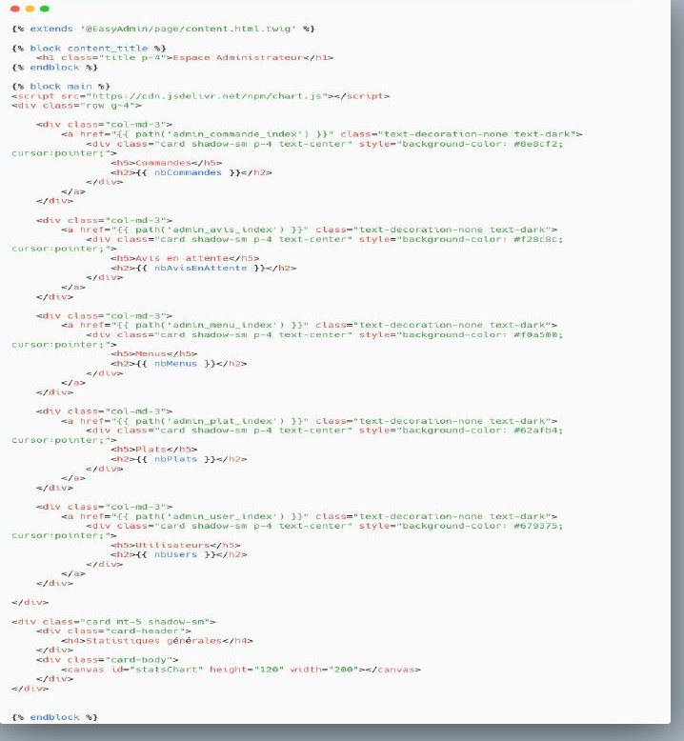
Espace administrateur (EasyAdmin)
make:admin:dashboard puis make:admin:crud
Un CRUD par entité : menus, utilisateurs, commandes
Relations prises en compte dans les formulaires
Tableau de bord : compteurs et graphique
cf. annexes activité 2, fig. 3k
25
Notes:
Justifier le choix d’EasyAdmin : gain de temps sur le CRUD, tout en gardant le contrôle des entités. Préciser comment l’accès est limité aux administrateurs.

Slide 30
Déploiement sur Heroku
GitHub
Heroku
JawsDB
MongoDB Atlas
Config Vars
Dépôt origin, historique
git push heroku develop:main, Procfile vers public/
MySQL de production (DATABASE_URL)
MONGODB_URI, MONGODB_DB
APP_ENV, APP_SECRET, MAILER_DSN
Migrations Doctrine appliquées en production, index MongoDB mis à jour
E-mails via Brevo (Symfony Mailer)
Contrôle en production : pages, commandes, administration, e-mails
Informations sensibles hors du code source
26
Notes:
Insister sur la séparation code et configuration. Production : MySQL sur JawsDB et MongoDB sur Atlas, secrets dans les Config Vars, jamais dans Git.

Slide 31
Cycle de déploiement et vérifications
Code
Test local
Commit
Push Heroku
Vérification
Vérifications après déploiement
Commandes utiles
Application accessible
Connexion MySQL et données métier
Connexion MongoDB
Dashboard EasyAdmin et statistiques
Images et assets
git push heroku develop:main
heroku logs --tail
heroku config
heroku restart
Les valeurs de heroku config sont sensibles : ne jamais les publier.
27
Notes:
Ces vérifications sont manuelles. Si le jury demande des tests automatisés, réponds honnêtement et présente-les comme une piste d’amélioration (PHPUnit pour les repositories et les contrôleurs).

Slide 32
Gestion de projet et versionnement
Trello
Git : 3 niveaux de branches
GitHub
README.md
Organisation des tâches et suivi de l’avancement
main, develop, branches de fonctionnalités
Dépôt distant, historique, sauvegarde
Installation, variables d’environnement, base de données, lancement du serveur
Chaque fonctionnalité est développée sur sa branche, testée, puis fusionnée dans develop
Le README permet à un tiers d’installer le projet sans aide
28
Notes:
Montrer le tableau Trello et le dépôt GitHub si le jury le demande. Question probable : comment fusionnes-tu une branche ? Prépare : git checkout -b, commit, push, merge dans develop.

Slide 33
Sécurité et veille technologique
Mécanismes en place
Veille OWASP
Authentification Symfony Security
Mots de passe hachés
Rôles : ROLE_USER, employé, ROLE_ADMIN
Protection CSRF des formulaires
Validation des données
Routes administrateur protégées
Secrets dans les variables d’environnement
Vulnérabilités étudiées : injections SQL, XSS, CSRF, mauvaise gestion de l’authentification
Parades Symfony : Doctrine ORM, jeton CSRF, Symfony Security, hachage automatique
29
Notes:
Relier chaque vulnérabilité à une parade concrète et à un endroit du code : setParameter dans MenuRepository (SQL), jeton CSRF sur la suppression de compte, hasher dans RegistrationController. Ajoute l’échappement automatique de Twig contre XSS. Cite ta source de veille (OWASP Top 10).

Slide 34
Traversée des protections
Requête
entrante
Authentification
Symfony Security
Rôle
accès par route
CSRF et validation
formulaires
Doctrine
paramètres liés
Twig
échappement
Chaque requête traverse plusieurs barrières avant d’atteindre les données
Un visiteur non connecté est arrêté à l’étape rôle sur les pages protégées
Les secrets (base de données, e-mail) restent hors du dépôt Git
30
Notes:
Ordre logique de traitement : identité, autorisation, intégrité de la requête, accès aux données, affichage. Chaque barrière correspond à une vulnérabilité de la veille OWASP.

Slide 35
Sécurité : menace, parade, emplacement
Menace | Parade | Où dans le projet
Injection SQL | Doctrine ORM, paramètres liés | MenuRepository (setParameter)
XSS | Échappement automatique des variables Twig | Templates Twig
CSRF | Jeton CSRF sur les formulaires et actions sensibles | Suppression de compte, d’avis
Authentification faible | Symfony Security, mot de passe haché, mise à niveau du hachage | RegistrationController, UserRepository
Accès non autorisé | Routes protégées par rôle | Espaces admin et employé
Fuite de secrets | Variables d’environnement, Config Vars Heroku, fichiers sensibles hors Git | .env.local, Heroku
31
Notes:
Ce tableau relie la veille OWASP au code. Pour chaque ligne, prépare l’exemple concret que tu ouvres si le jury le demande.

Slide 36
Recherche et difficultés rencontrées
Situation : après déploiement sur Heroku, des routes fonctionnaient en local mais renvoyaient des erreurs 404 ou 500
Recherche dans les documentations anglophones Symfony et Heroku
Causes : configuration Apache, différences de casse Linux et Windows, routes Symfony
Autres difficultés : AssetMapper, EasyAdmin (rôles admin et employé), configuration Heroku
Leçon : tester dans un environnement proche de la production
32
Notes:
À préparer avant l’examen : citer la page précise de documentation utilisée (titre, site, URL) et une traduction en français d’un extrait. Ces deux champs sont vides dans ta copie Studi. Explique la casse : Linux distingue Menu.php de menu.php, pas Windows.

Slide 37
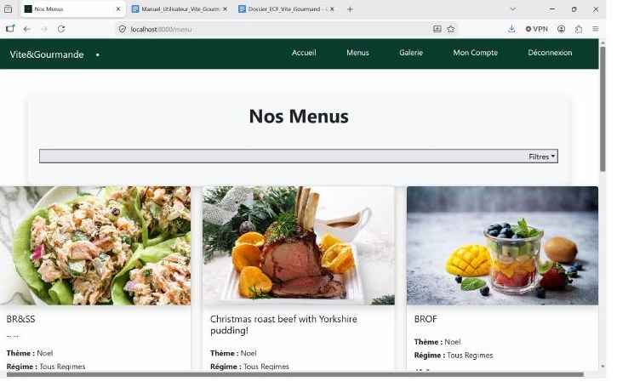
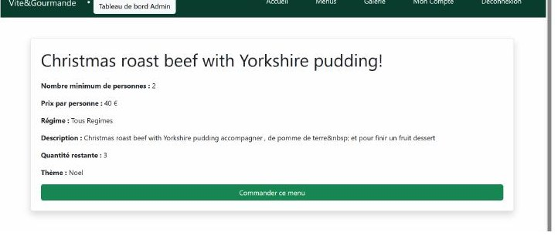
Manuel utilisateur : parcours client
Accueil
Nos menus (filtres)
Commander un menu
Parcours : accueil, inscription et connexion, consultation des menus et de la galerie, commande, suivi dans Mon compte.
Manuel utilisateur, sections 2, 5 et 7
33
Notes:
Dérouler le parcours en direct sur le site déployé. Ne montre jamais les identifiants de démonstration à l’écran.

Slide 38
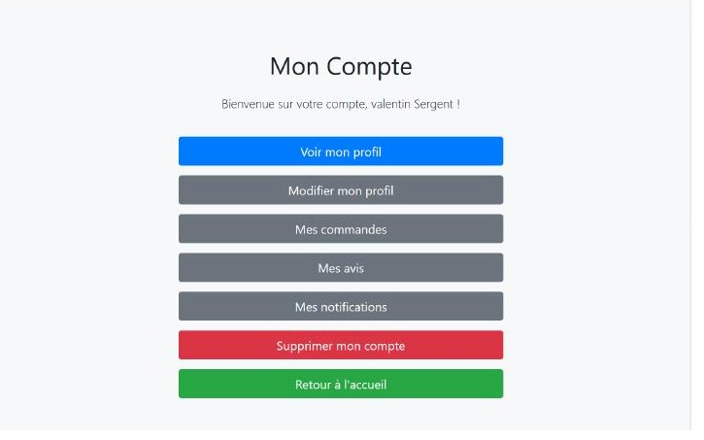
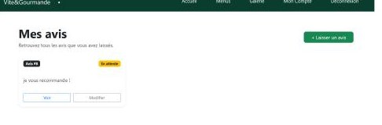
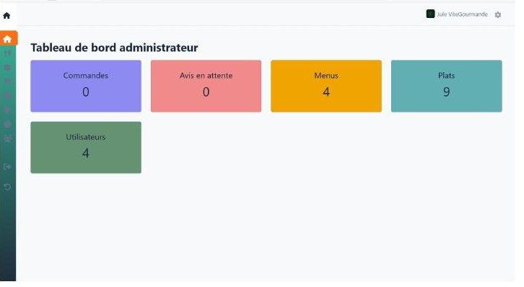
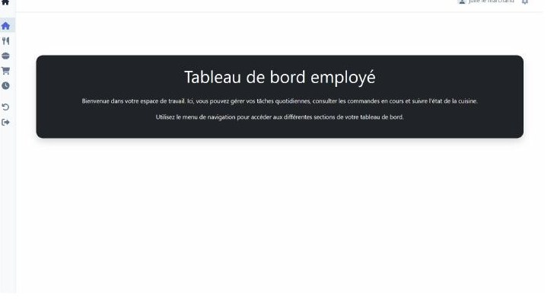
Manuel utilisateur : compte, admin, employé
Mon compte
Mes avis (modération)
Tableau de bord administrateur
Tableau de bord employé
Manuel utilisateur, sections 8 à 11
34
Notes:
Trois rôles : client, employé, administrateur. Les avis sont en attente puis approuvés avant affichage sur l’accueil.

Slide 39
Synthèse : compétences démontrées
AT1 : front-end
AT2 : back-end
Maquettes, interfaces statiques et adaptatives, partie dynamique, sécurité des formulaires
Base de données, accès aux données, composants métier, administration, déploiement et documentation
Merci de votre attention. Je suis à votre disposition pour vos questions.
35
Notes:
Conclure en 30 secondes : les 5 objectifs du début sont atteints. Ouvrir sur les améliorations : tests automatisés, paiement en ligne, mots de passe plus robustes.

